Slide 1
Проект по разработке визуальной новеллы
IT DARK TEAM

Slide 2
Тимлид
Организовал команду, поставил и распределил задачи для каждого участника
Обсудил с командой, какие могут быть риски проекта и в случае чего, как их предотвратить
Записал задачи на доску, чтобы ребятам было проще ориентироваться – что им необходимо сделать и к какому числу(успевают ли они закончить в срок)
Продолжает следить за ходом выполнения поставленных задач

Slide 3
Аналитик
Был проведён опрос целевой аудитории, по результатам которого наша команда сделала вывод:
Большинство респондентов хотят влиться в сферу IT, они указывали, что по окончании обучения хотят получить такие профессии как: Программист, Айтишник, но в большинстве случаев они даже не представляют в каком направлении хотят развиваться.

Slide 4
Описание целевой аудитории
Что ожидают:
Новые знакомства
Обучиться чему-то новому
Чего остерегаются:
Неверный выбор специальности
Тяжесть обучения

Slide 5
Аналитика
Опираясь на анализ целевой аудитории новеллы. Был выбран уникальный дизайн рисовки.
Проанализировав похожие продукты, например, “Doki Doki Literature Club!”, был составлен сценарий с учётом возрастной котегории целевой аудитории, чтобы без шокирующего контента.
Новелла интерактивна. В ней присутствуют “мини-игры”, которые помогут глубже погрузить игрока в специальность. Он сможет опробовать свою будущую профессию в процессе игры.
Исходя из всего вышеописанного понятно, что новелла должна иметь привлекательный внешний вид, возможность рассказать о специальности.

Slide 6
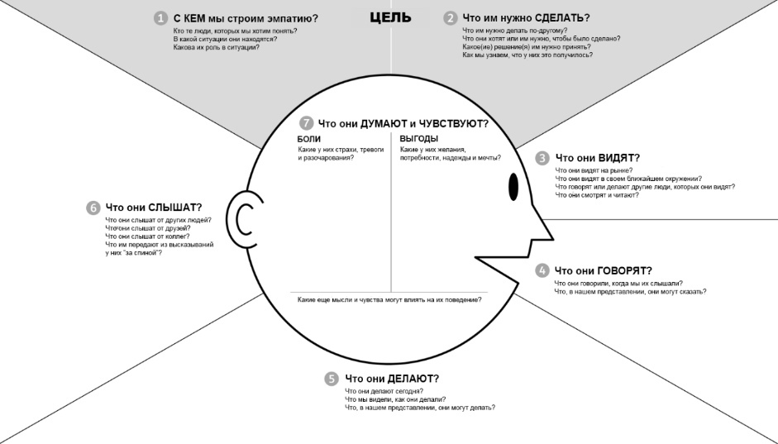
Карта эмпатии
Карта эмпатии

Slide 7
Сценарист
С помощью данных, собранных аналитиком, сценарист разработал сюжет визуальной новеллы, который удовлетворяет запросам целевой аудитории и рассказывает о профессии «разработчик игр».
Главная героиня Алиса - девушка, недавно закончившая школу, ей только предстоит сдать экзамены, но уже сейчас она задумывается над выбором будущей профессии… Только ее мама не знает, что помимо рисования, Алису так же привлекает и программирование, но как Алисе доказать о перспективности привлекающей ее специальности - разработчика игр?

Slide 8
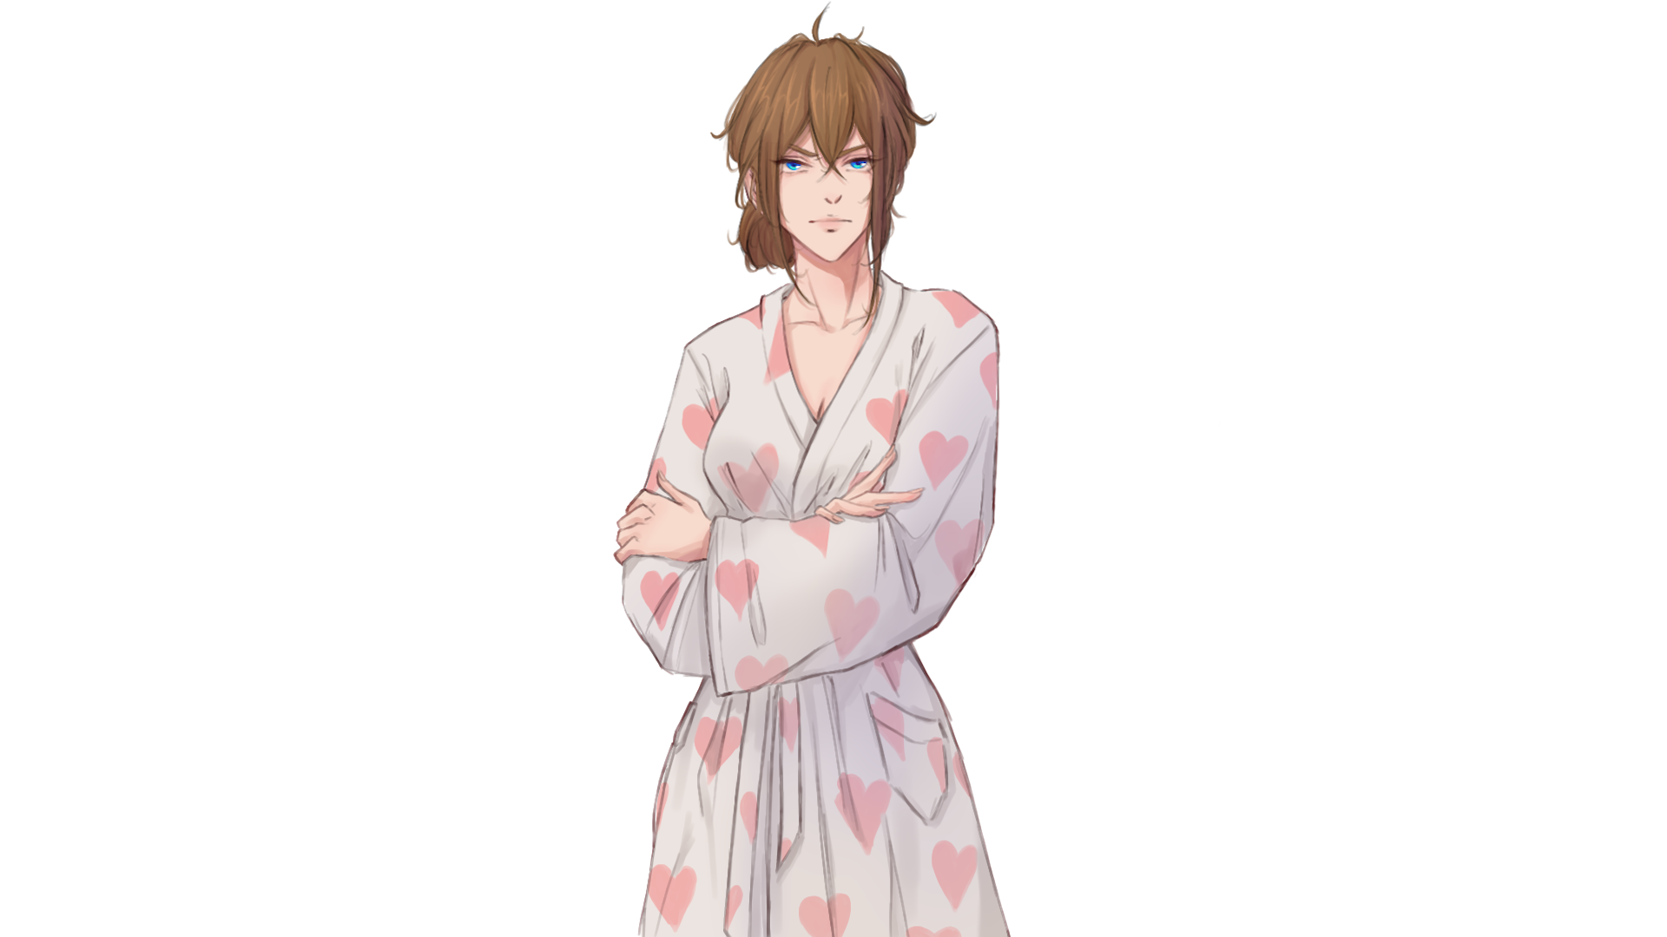
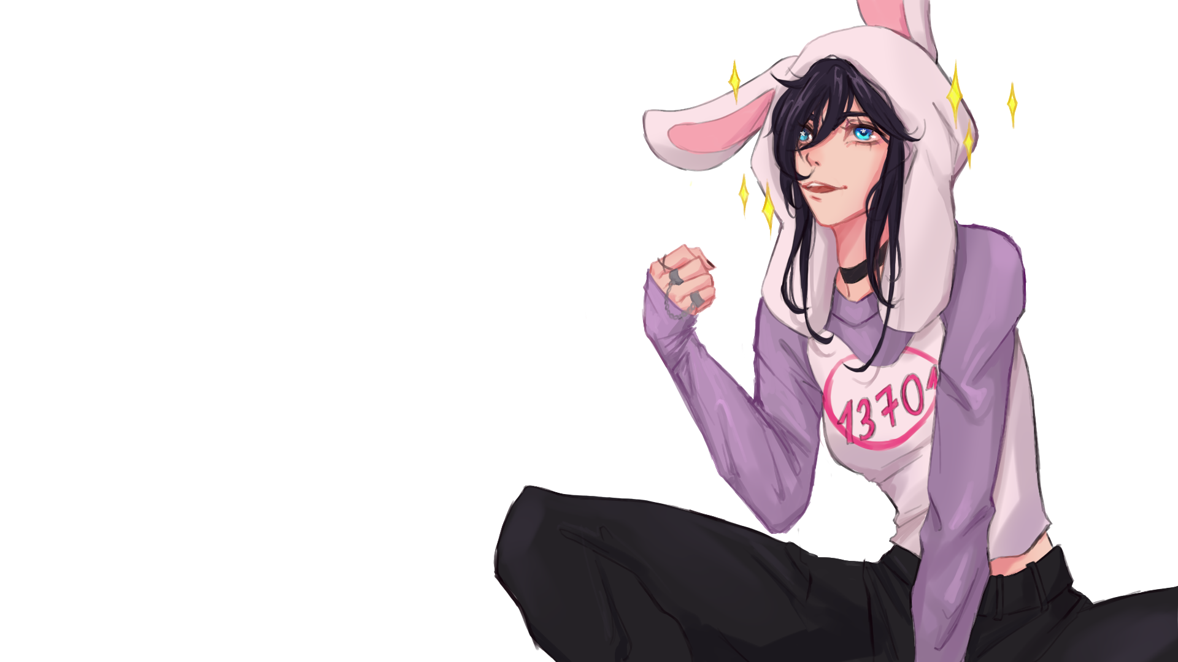
Дизайнер
На основе сценария дизайнер подготовил спрайты героев визуальной новеллы. Отобрал лучшие фоны, подходящие под каждую сцену.

Slide 9
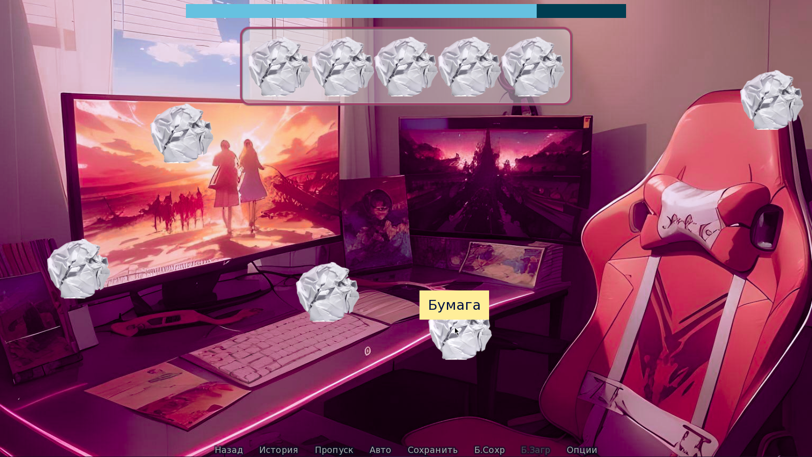
Разработчик
Разработчик изучил основные функции программы «Ren’Py». Прописал некоторые сцены и внедрил 2 мини-игры в новеллу.

